Slide 1





Сказка о том как припадание
может жизнь спасти

Slide 2

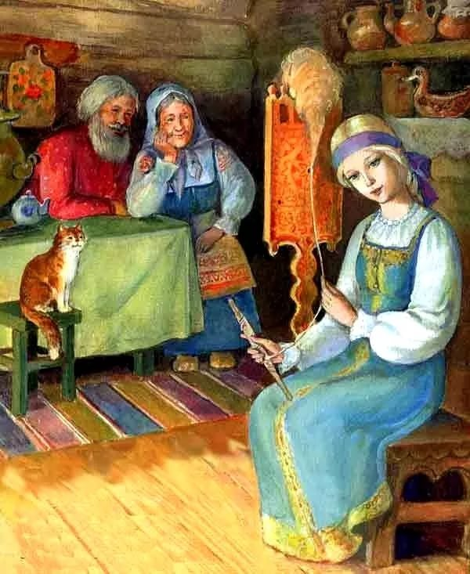

В стародавние годы жили муж с женой.
И росла у них дочка пригожая.
Глядя на нее, люди радовались: со всеми девушка приветливая, ласковая, обходительная.

Slide 3
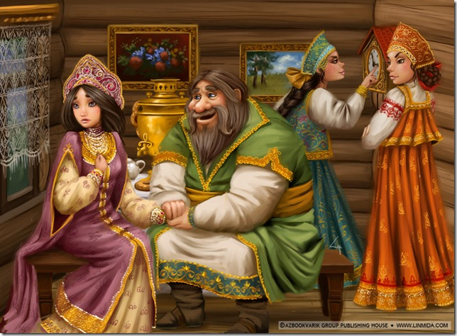

Но пришла беда. Умерла у девушки мать. Много ли, мало времени прошло – женился отец на вдовице. А вдовица свою дочь в дом привела. И стало в семье четверо.

Slide 4


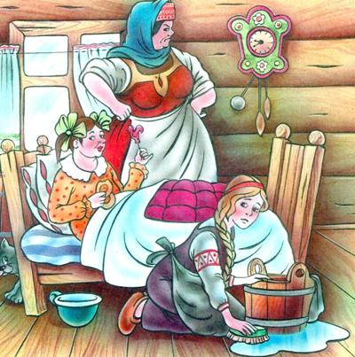

С петухами сирота вставала, слезами умывалась, до полуночи по хозяйству управлялась.
А злая баба только прикрикивала:
Неумелица ты, негодница! Хлебоежа, на мою голову досталась!

Slide 5

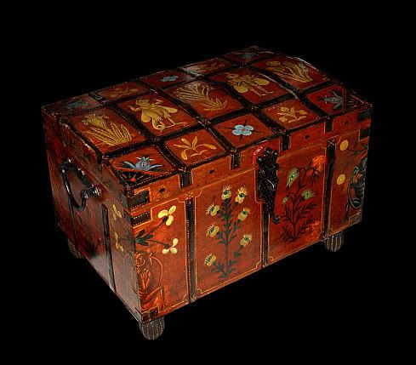
Вот открыл как-то раз отец сундук, что от первой жены достался. А в сундуке и душегрея, мехом отороченная, и кокошник, жемчугами унизанный, и одежа разная.
- Поделим поровну, и будет у наших дочерей приданное, - сказал отец.

Slide 6

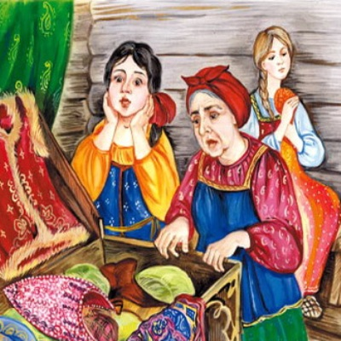
А завистливые мачеха со своей дочерью затаили черную думу.
- Экое богатство делить на две доли, - мачеха шептала дочери. Да с таким-то приданным мы и купеческого сына найдем.

Slide 7

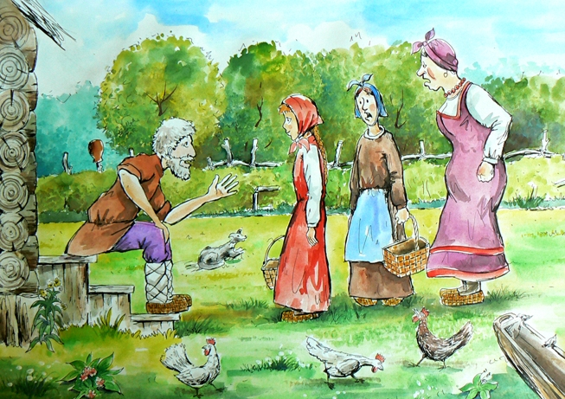

Прошло сколько-то времени после этого разговора, собрались девушки по ягоды идти. А отец шутейно им и говорит: - Ну вот, кто из вас больше ягод принесет, той при дележе приданного чуть больше достанется,
и та выйдет за купеческого сына.

Slide 8

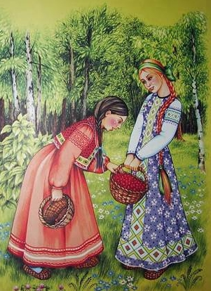

Ходят девушки по лесу, аукаются, берут ягоды. А как завечерело, сошлись они на полянке. Глянула мачехина дочь, что у стариковой дочери корзинка полным полна, а у нее всего ничего, лишь на донышке!

Slide 9

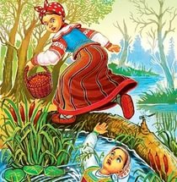

Как проходили через болото, выхватила мачехина дочь у сводной сестры корзину с ягодами и столкнула ее с кочки в бездонную топь.
Но девушка не растерялась, как начала припадать по кочкам, так и перебралась через болото А мачехина дочь на том краю осталась.

Slide 10


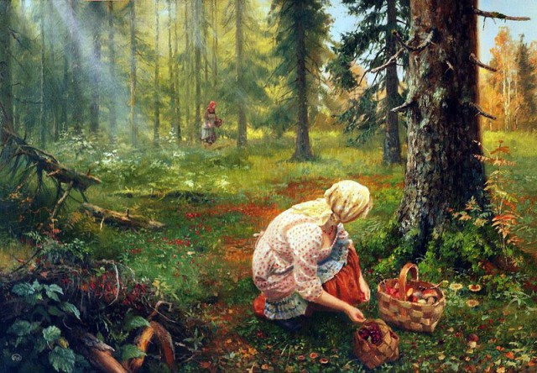
Та девушка нашла еще одну полянку, где было еще много ягод. Видно, что никто там еще не ступал. Она мигом собрала ягоды и припаданием перебралась через болото.

Slide 11

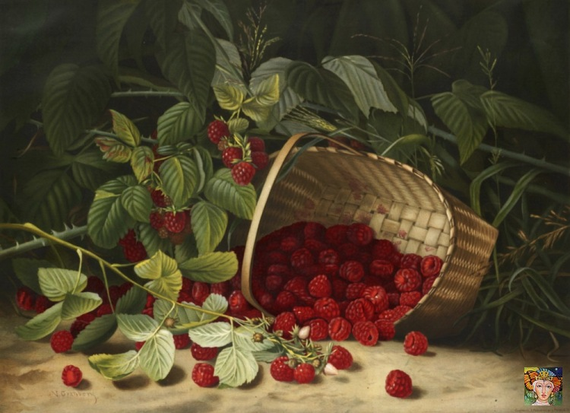

Пришла она домой и показала свою корзинку. Мачеха со своей дочкой удивились, так и ахнули.
А отец ее сказал:
Какая же ты у меня умница! Так уж и быть исполню свое обещание!

Slide 12

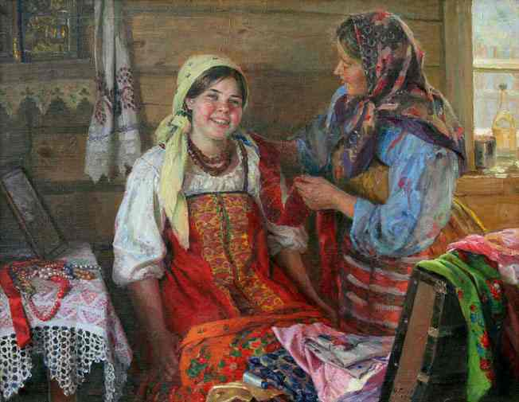

Девушка не стала рассказывать про поступок сводной сестры, и за это мачехина дочь полюбила ее и больше не слушала свою злобную матушку.

Slide 13

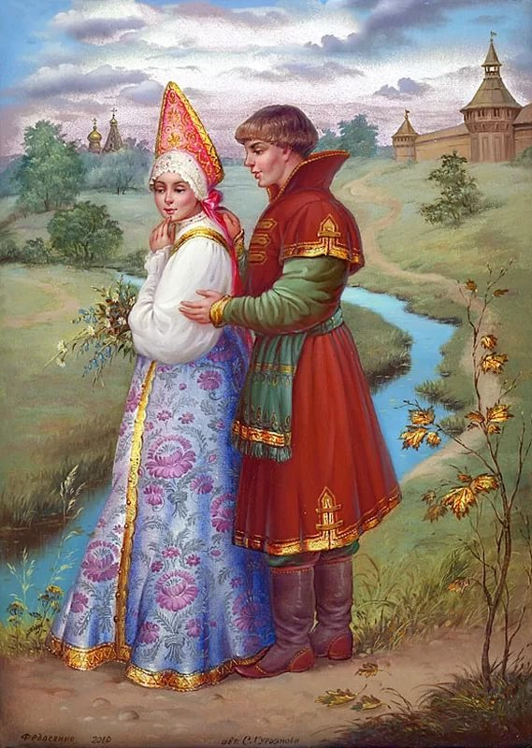

Позже девушка познакомилась с купеческим сыном и
они поженились.

Slide 14
Вот так припадание может и жизнь спасти,
И личную жизнь устроить!

